Slide 1
Памятные и юбилейные даты 2015 года в литературе и искусстве

Slide 2
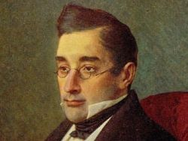
220 лет Со дня рождения А.С. Грибоедова (1795-1829)

Slide 3
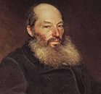
195 лет со дня рождения А.А. Фета ( 1820-1892)

Slide 4
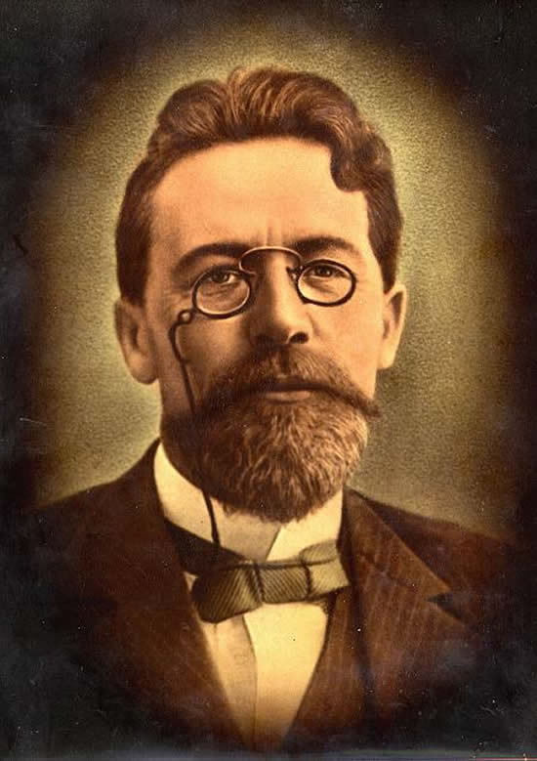
155 лет со дня рождения А. П. Чехова (1860-1904)

Slide 5
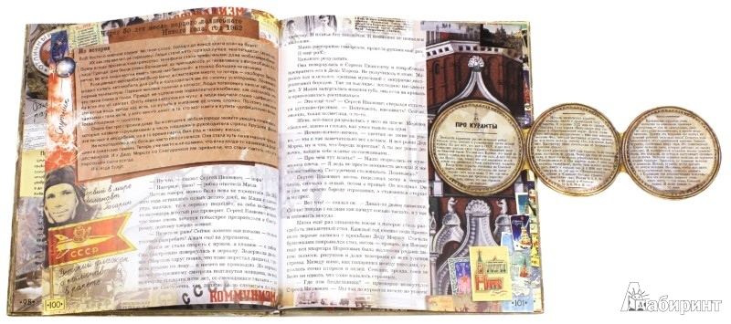
125 лет со дня рождения Б.Л. Пастернака ( 1890-1960)

Slide 6
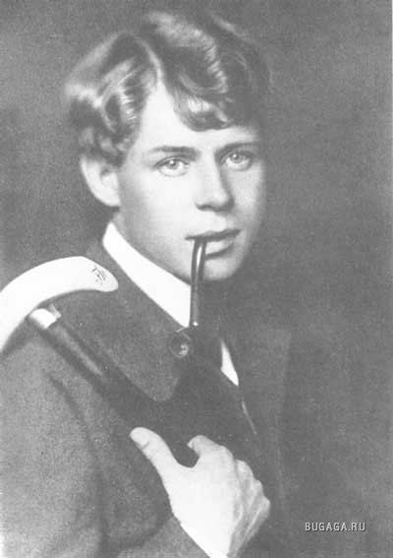
120 лет со дня рождения С. А. Есенина (1895-1925)

Slide 7
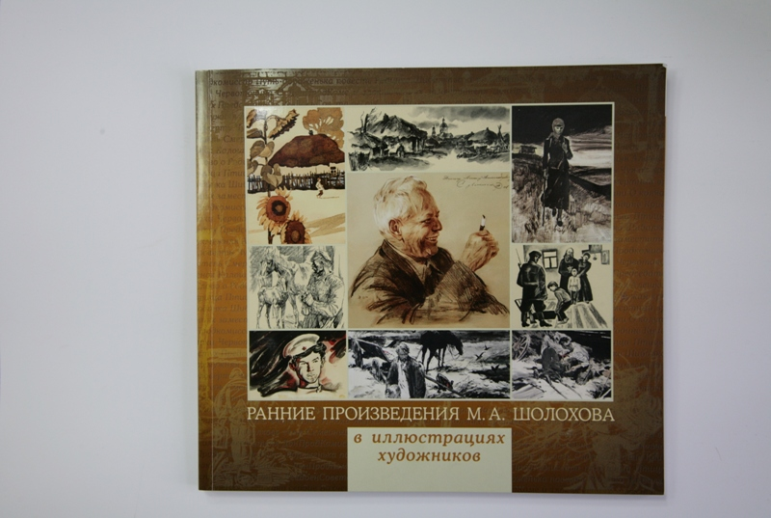
110 лет со дня рождения М.А. шолохова ( 1905-1984)

Slide 8
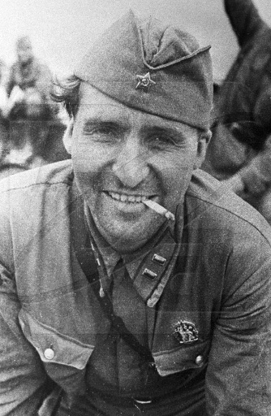
100 лет со дня рождения К.М. Симонова ( 1915-1979)

Slide 9
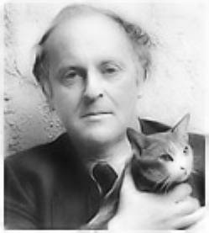
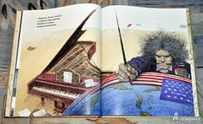
75 лет со дня рождения И. А. бродского ( 1940-1996)

Slide 10
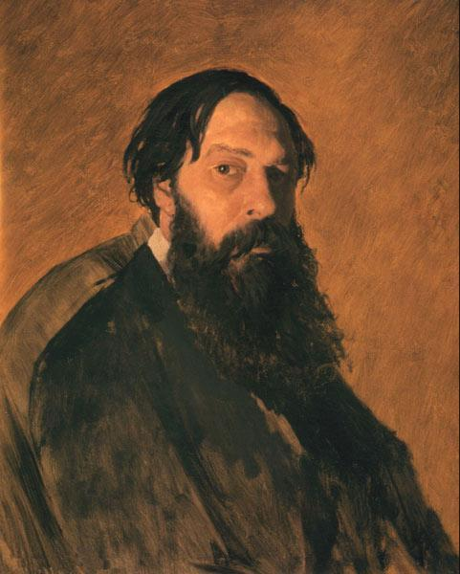
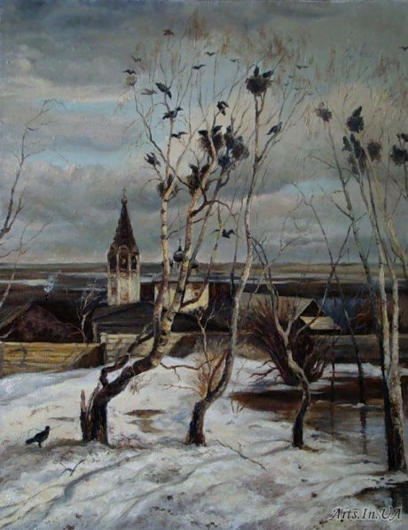
185 лет со дня рождения художника а.к. саврасова ( 1830-1897) «Грачи прилетели»

Slide 11
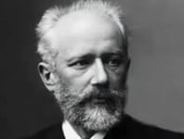
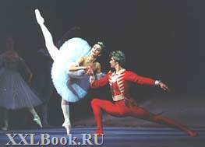
175 лет со дня рождения композитора П.И. Чайковского ( 1840-1893) балет «Щелкунчик»

Slide 12
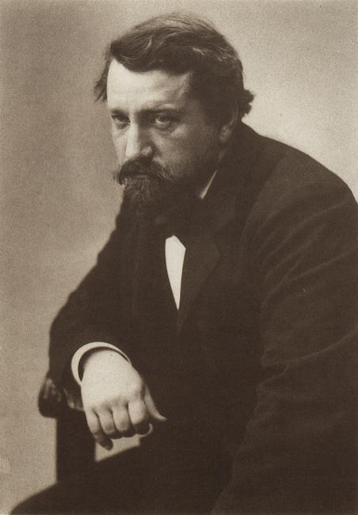
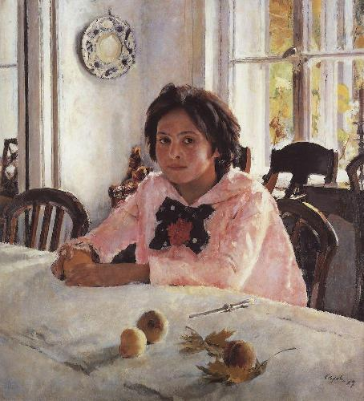
15о лет со дня рождения художника В. А. Серова ( 1865-1911) «девочка с персиками»

Slide 13
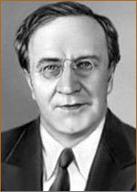
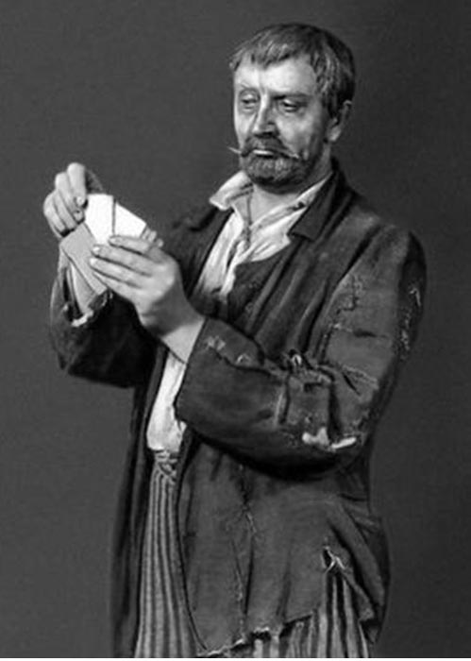
140 лет со дня рождения актера В.И.Качалова (1875-1948)
В роли Барона («На дне»)

Slide 14
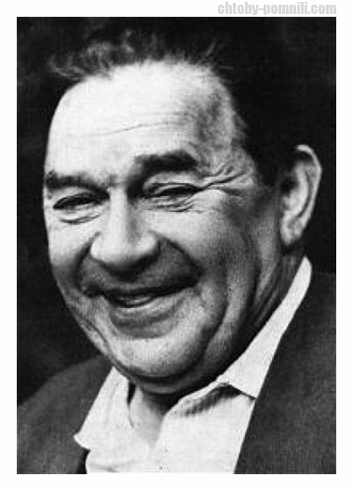
120 лет со дня рождения артиста эстрады Л.о.утесова (1895-1982)

Slide 15
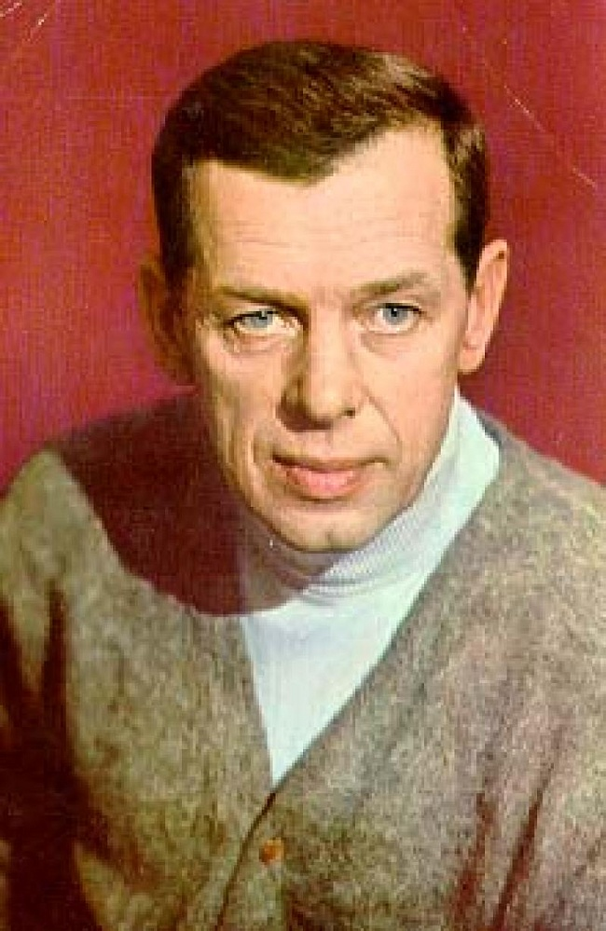
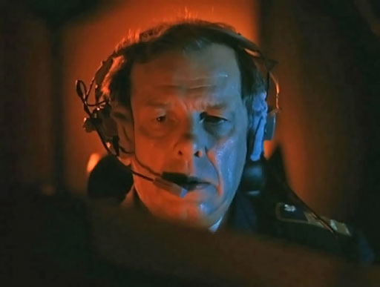
100 лет со дня рождения актера Г.С. Жженова ( 1915-2005)

Slide 16
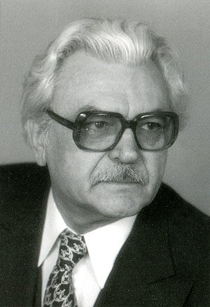
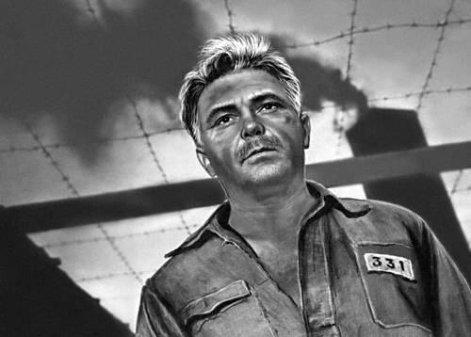
95 лет со дня рождения актера и режиссера С.Ф. Бондарчука ( 1920-1994)

Slide 17
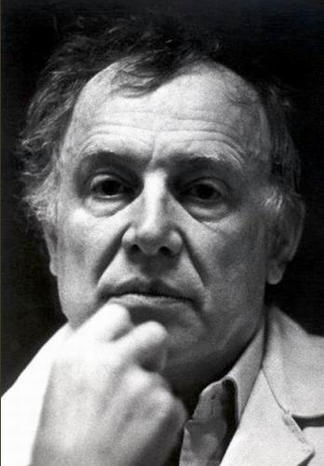
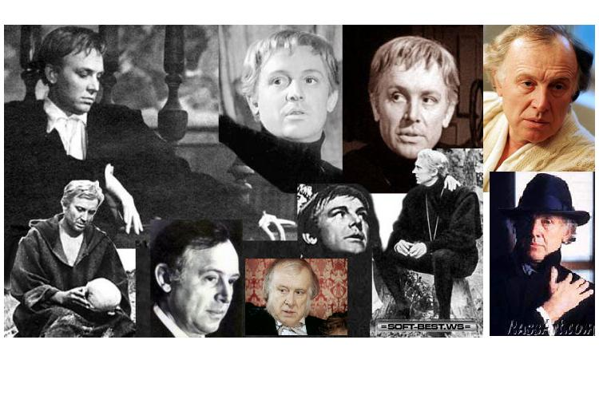
90 лет со дня рождения актера И.М. Смоктуновского ( 1925-1994)

